Slide 1


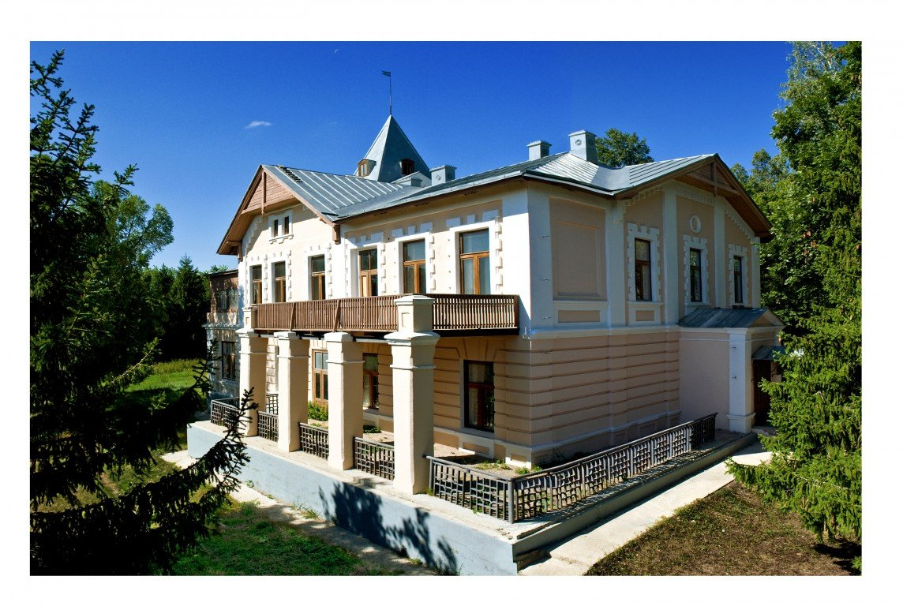
«Дворянская усадьба В.Г. Молоствова,
села Долгая Поляна Тетюшского района Республики Татарстан»
Электронная библиотечная выставка

Slide 2
Нажми , чтобы узнать
«Уголок старинный» на карте
Усадьба Молоствовых
«История одной усадьбы: имение дворянского рода Молоствовых в Тетюшах»
Книга хозяйки усадьбы
Родословная Молоствовых
Есть на Волге городок…
Живое наследие памяти
«Эхо веков»
Фильм «Неожиданная Россия Усадьба Молоствовых»
Облако слов
Викторина
Аномальная зона
Фото и видео галерея
Визитка

Slide 3
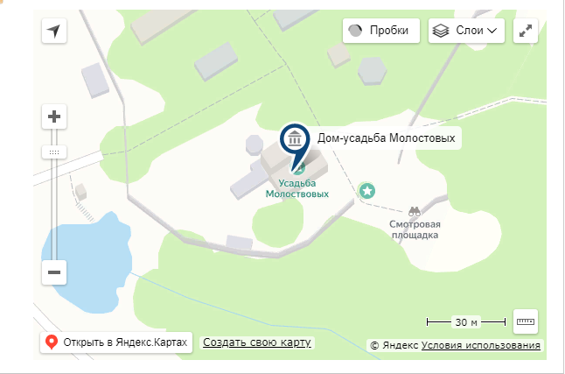
«Уголок старинный…» на карте

Slide 4
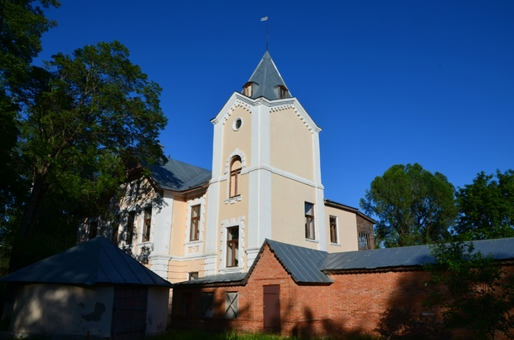
Усадьба Молоствовых

Slide 5
«История одной усадьбы: имение дворянского рода Молоствовых в Тетюшах»
«Построили его Молоствовы на высоком месте, там, где начинается долгий спуск к Волге и открывается широкий вид на реку.
«Особняк Молоствовых напоминает средневековый замок в миниатюре и представляет собой двухэтажное прямоугольное в плане здание.
Дом представляет собой памятник архитектуры периода эклектики с элементами псевдоготики».
Дом кажется простым лишь на первый взгляд, он полон секретов. Например, из его окон Молоствовы могли видеть огни в доме родственников в селе Три Озера на противоположном берегу Волги»
Автор публикации Наталия Федорова

Slide 6

Книга,
Молоствовой Елизаветой Владимировной, хозяйкой усадьбы
http://elib.shpl.ru/ru/nodes/19883
http://elib.shpl.ru/ru/nodes/19883
Молоствова Е.В. Солдатские письма. / Е.В. Молоствова – Казань,1917 - 98с. - Содерж.: Введение; Из писем с пути; Впечатления похода и первых боев; Зимние бои; Жизнь в окопах и др.

Slide 7

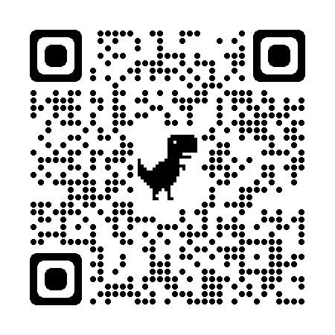
Здесь вы можете узнать родословную Молоствовых
Лодыженский И.Н. Родословная Молоствовых / И.Н. Лодыженский. – СПб: Гос.тип., 1900. – [4], VI, 39с., [1] л.ил.

Slide 8

Есть на Волге городок…
Чекмарев П.А. Есть на Волге городок… (Из прошлого и настоящего города Тетюши и Тетюшского района Татарстана)/ П.А. Чекмарев ; гл. ред. Л.Г. Абрамов, науч. Ред. А.М. Залялов - Казань, По городам и весям, 2004- 400с.,илл. твердый переплет, увеличенный формат.

Slide 9

Живое наследие памяти : коллективная монография / науч. ред. Д. Я. Романова, отв. ред. Ю. А. Закунов. — М. : Институт Наследия, 2020. — 698 c. : ил.
В коллективной монографии представлены исследовательские работы участников просветительского проекта «Живое наследие памяти» и Всероссийской научной конференции «Ценности и образы русского купечества и дворянства конца XIX–XX вв. как историко-культурное наследие России: проблемы актуализации», прошедшей в 2018 году в Институте Наследия.

Slide 10


Фролова С.А. «Здесь жизнь из тайников глубин восходит из вершин»: поэтика Долгополянской усадьбы. – Эхо веков, 2009, №2 (стр.190)
В данной статье ВЫ немного узнаете о жизни Молоствовой Е.В., о её семье, выясните, как повлияли события 1917 года на жизнь Е.В.Молоствовой, узнаете историю усадьбы в Долгой Поляне, познакомитесь некоторыми стихами из «Элегии памяти В. Г. Молоствова» Б. В. Бера, отрывками из поэтического сборника Б. В. Бера «Акварели зимы».

Slide 11
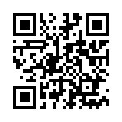
Неожиданная Россия
Усадьба Молоствовых
https://youtu.be/kCN3XI7MfLk

Slide 12
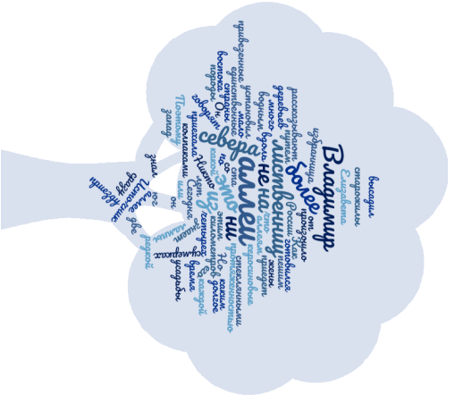
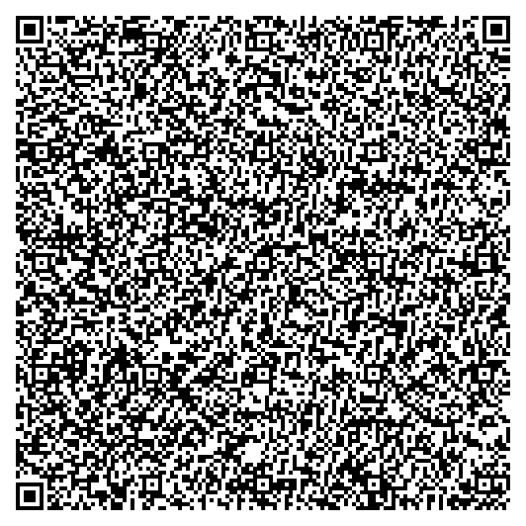
Как готовился В. Г. Молоствов к первому приезду жены в усадьбу?

Slide 13
Вопросы викторины:
1. Назовите фамилию, имя и отчество хозяина имении?
Владимир Германович Молоствов
2. Назовите фамилию, имя и отчество хозяйки имении?
Елизавета Владимировна (Бер) Молоствова
3. Назовите в каком районе Республики Татарстан и местности расположено имение?
Тетюшский район, деревня Долгая Поляна
4. Какая река протекает рядом с усадьбой?
Волга
5. Сколько языков в совершенстве знала хозяйка усадьбы?
Русский, французский, немецкий, английский, итальянский
6. Как называется родник в имении сейчас?
Елизавета
7. Как называется дерево, дотронувшись до которого, можно загадать желание и сколько ему лет?
Горно-алтайская ель, 129 лет
8. Что олицетворяло гигантское дерево посаженное владельцами усадьбы?
Символ крепости семейных уз

Slide 14
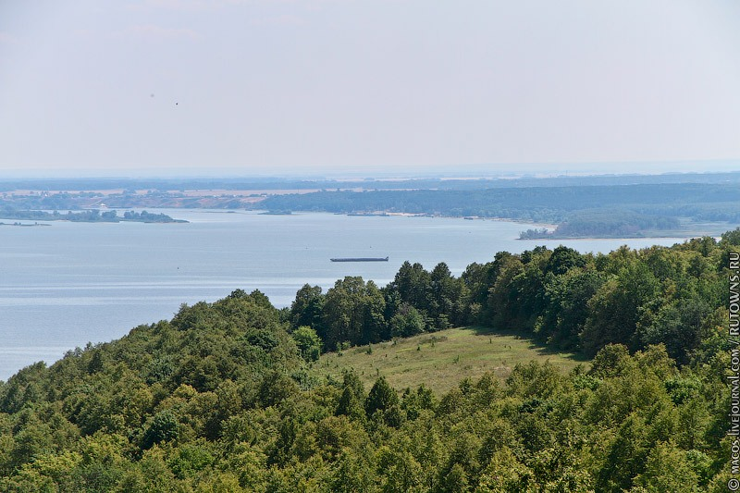
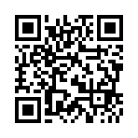
Почему эту зону рядом с усадьбой Молоствовых называют аномальной?

Slide 15
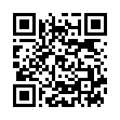
Фото и видео галерея
https://muzeitet.ru/item/492045

Slide 16
Визитка дворянской усадьбы
422392 Республика Татарстан,
Тетюшский район,
д. Долгая Поляна,
ул. Солнечная, д.31
Телефон - 89297230058

